Slide 1
Medidas de frequência
Prof. Marcelo de Oliveira Rosa

Slide 2
Medidas de frequência
Até aqui...
Contagem e probabilidade
Amostra e população
Variável estatística
Estatística descritiva
Está na hora de juntar os assuntos...

Slide 3
Medidas de frequência
Questão:
Dado uma amostra/população, queremos quantificar o número de observações em relação aos valores possíveis de uma de suas variáveis
Frequência absoluta
... queremos quantificar o percentual de observações de cada valor possível de uma de suas variáveis
Frequência relativa

Slide 4
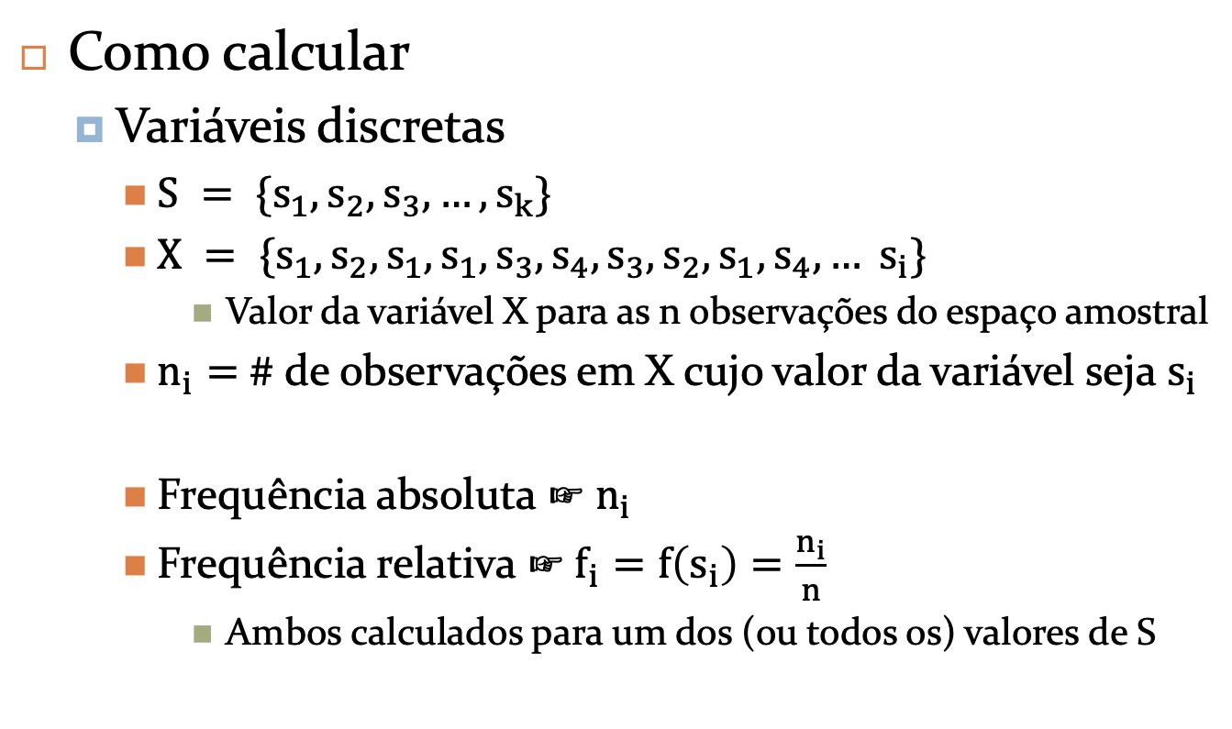
Medidas de frequência
Como calcular
Variáveis discretas
$S = \{s_{1}, s_{2}, s_{3}, …, s_{k}\}$
$X = \{s_{1}, s_{2}, s_{1}, s_{1}, s_{3}, s_{4}, s_{3}, s_{2}, s_{1}, s_{4}, … s_{i}\}$
Valor da variável X para as n observações do espaço amostral
$n_{i}=$ # de observações em X cujo valor da variável seja $s_{i}$
Frequência absoluta ☞ $n_{i}$
Frequência relativa ☞ $f_{i}=f\left(s_{i}\right)=\frac{n_{i}}{n}$
Ambos calculados para um dos (ou todos os) valores de S

Slide 5
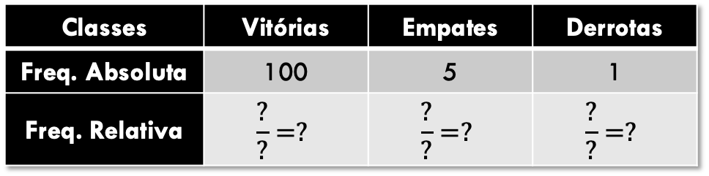
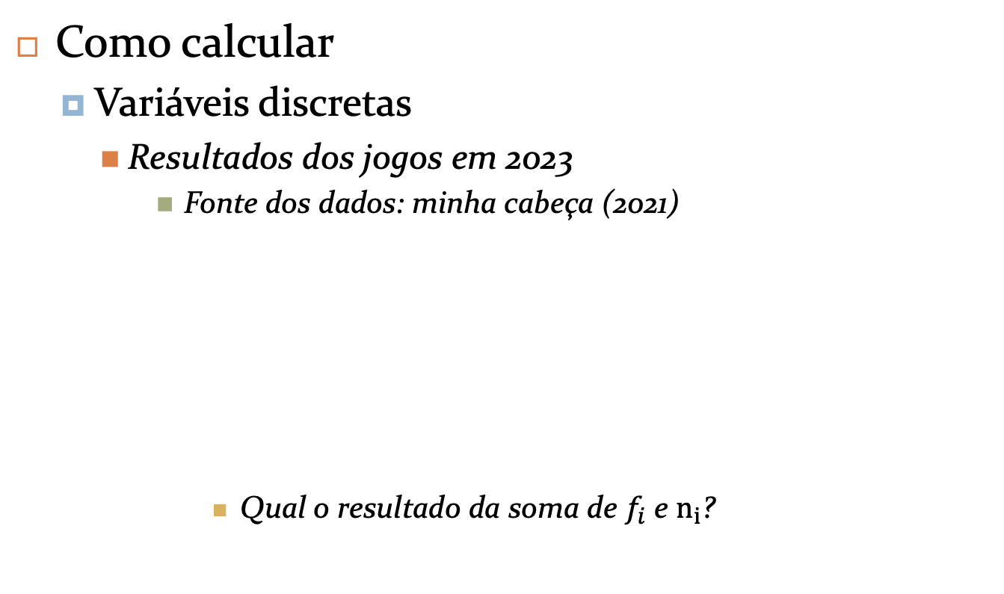
Medidas de frequência
Como calcular
Variáveis discretas
Resultados dos jogos em 2023
Fonte dos dados: minha cabeça (2021)
Qual o resultado da soma de $f_{i}$ e $n_{i}$?
Classes | Vitórias | Empates | Derrotas
Freq. Absoluta | 100 | 5 | 1
Freq. Relativa | $$\frac{?}{?}=?$$ | $$\frac{?}{?}=?$$ | $$\frac{?}{?}=?$$

Slide 6
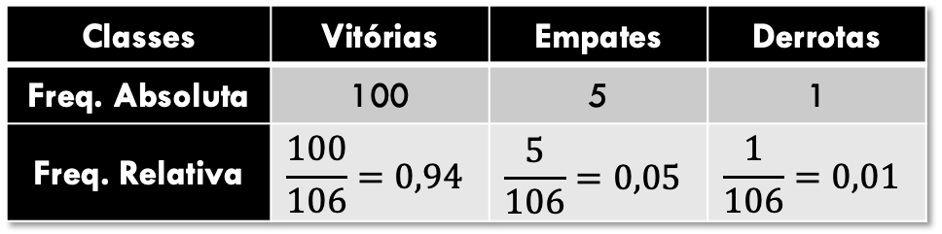
Medidas de frequência
Como calcular
Variáveis discretas
Resultados dos jogos em 2023
Fonte dos dados: minha cabeça (2021)
Qual o resultado da soma de $f_{i}$ e $n_{i}$?
Classes | Vitórias | Empates | Derrotas
Freq. Absoluta | 100 | 5 | 1
Freq. Relativa | $$\frac{100}{106}=0,94$$ | $$\frac{5}{106}=0,05$$ | $$\frac{1}{106}=0,01$$

Slide 7
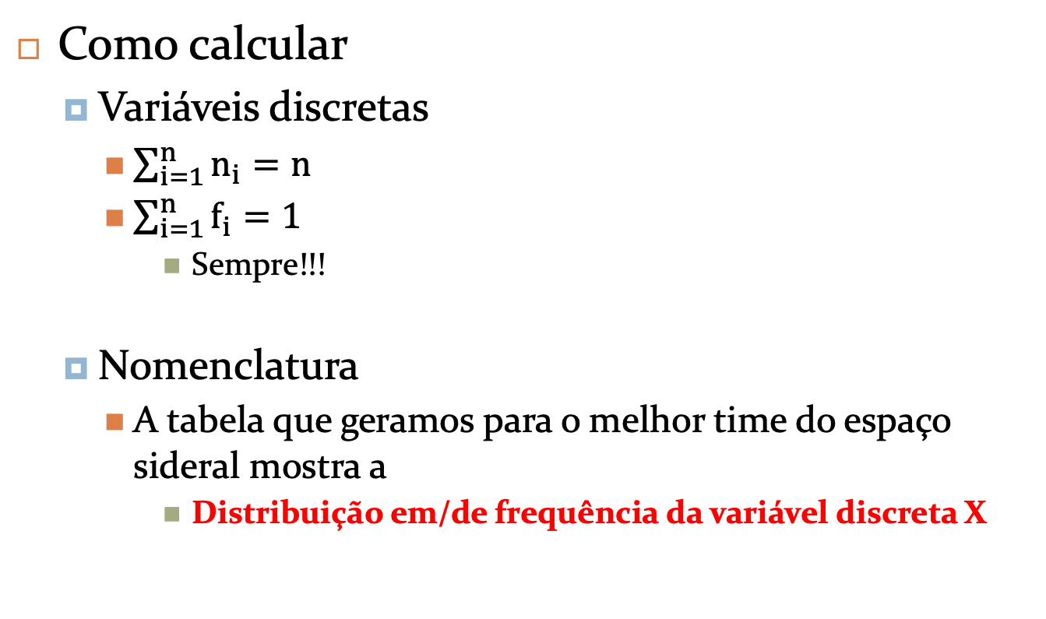
Medidas de frequência
Como calcular
Variáveis discretas
$\sum_{i=1}^{n}{n_{i}=n}$
$\sum_{i=1}^{n}{f_{i}=1}$
Sempre!!!
Nomenclatura
A tabela que geramos para o melhor time do espaço sideral mostra a
Distribuição em/de frequência da variável discreta X

Slide 8
Medidas de frequência
Como calcular
Variáveis contínuas
Haveria uma ocorrência para os seus infinitos valores
Solução ☞ Agrupar valores em intervalos/faixas
Número finito de intervalos

Slide 9
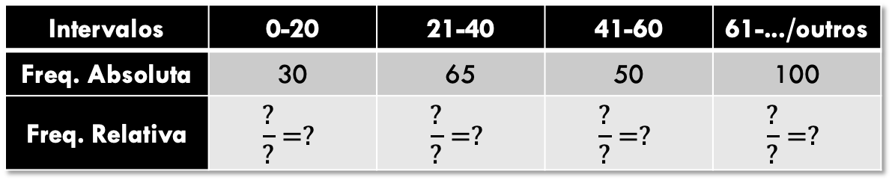
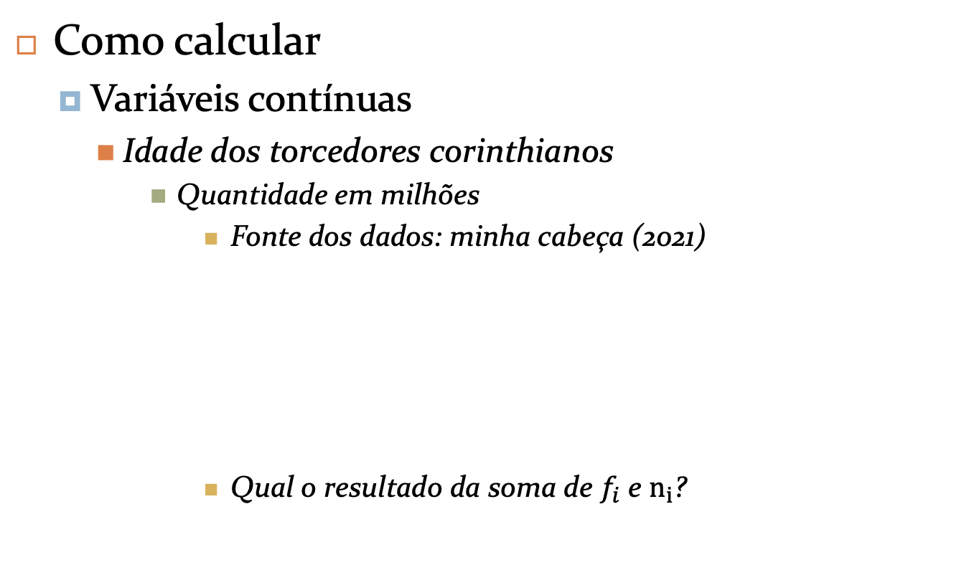
Medidas de frequência
Como calcular
Variáveis contínuas
Idade dos torcedores corinthianos
Quantidade em milhões
Fonte dos dados: minha cabeça (2021)
Qual o resultado da soma de $f_{i}$ e $n_{i}$?
Intervalos | 0-20 | 21-40 | 41-60 | 61-.../outros
Freq. Absoluta | 30 | 65 | 50 | 100
Freq. Relativa | $$\frac{?}{?}=?$$ | $$\frac{?}{?}=?$$ | $$\frac{?}{?}=?$$ | $$\frac{?}{?}=?$$

Slide 10
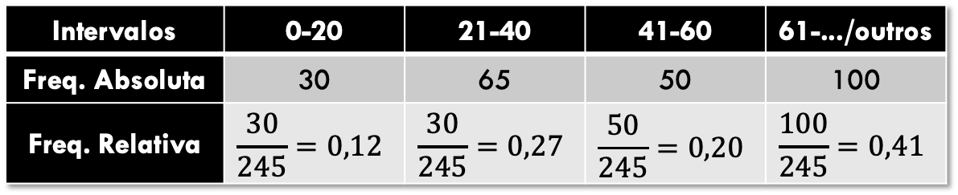
Medidas de frequência
Como calcular
Variáveis contínuas
Idade dos torcedores corinthianos
Quantidade em milhões
Fonte dos dados: minha cabeça (2021)
Qual o resultado da soma de $f_{i}$ e $n_{i}$?
Intervalos | 0-20 | 21-40 | 41-60 | 61-.../outros
Freq. Absoluta | 30 | 65 | 50 | 100
Freq. Relativa | $$\frac{30}{245}=0,12$$ | $$\frac{30}{245}=0,27$$ | $$\frac{50}{245}=0,20$$ | $$\frac{100}{245}=0,41$$

Slide 11
Medidas de frequência
Como calcular
Variáveis discretas e contínuas
Em R ☞ tabelas de contingência
table()
table()/length()
Alguns “truques extras” para agrupar valores contínuos

